Slide 1
«Функциональная логика и теория алгоритмов»
Осенний семестр 2016/2017 учебного года
д.т.н., проф. Зинченко Людмила Анатольевна
Цель курса: изучить основы функциональной логики и теории алгоритмов.
Программа курса
Лекции: 17
Семинары: 34
Домашние задания: проработка лекционного материала и подготовка к семинарам
Лабораторные работы: нет
Зачет
Допуск к зачету:
- Защищены все задания по семинарам
Оценка по к/р положительная
Посещение занятий
Кафедра ИУ4 «Проектирование и технология производства ЭА» http://nanotech.iu4.bmstu.ru

Slide 2
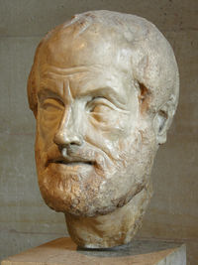
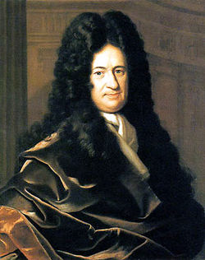
«Введение»
Лекция №1
Исторические сведения
АРИСТОТЕЛЬ
384 д.н.э – 322 д.н.э
ГОТФРИД ВИЛЬГЕЛЬМ
ФОН ЛЕЙБНИЦ
1646-1716
Кафедра ИУ4 «Проектирование и технология производства ЭА» http://nanotech.iu4.bmstu.ru

Slide 3
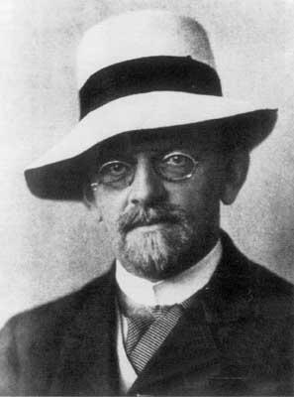
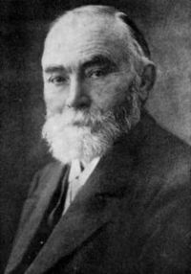
«Введение»
Лекция №1
Исторические сведения
ДАВИД ГИЛЬБЕРТ
1862-1943
ГОТТЛОБ ФРЕГЕ
1848-1925
Кафедра ИУ4 «Проектирование и технология производства ЭА» http://nanotech.iu4.bmstu.ru

Slide 4
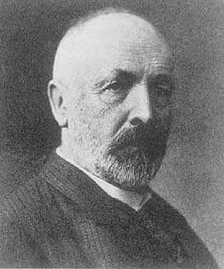
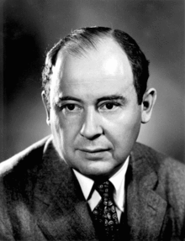
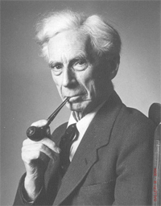
«Введение»
Лекция №1
Исторические сведения
Георг Кантор
1845-1918
БЕРТАН РАССЕЛ
1872-1970
Джон фон Нейман
1903-1957
Кафедра ИУ4 «Проектирование и технология производства ЭА» http://nanotech.iu4.bmstu.ru

Slide 5
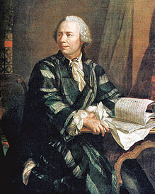
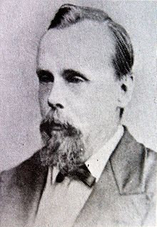
«Введение»
Лекция №1
Исторические сведения
Леонард Эйлер
1707-1783
Фрэнсис Гутри
1831-1899
Кафедра ИУ4 «Проектирование и технология производства ЭА» http://nanotech.iu4.bmstu.ru

Slide 6
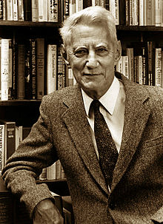
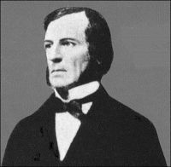
«Введение»
Лекция №1
Исторические сведения
ДЖОРДЖ БУЛЬ
1815-1864
Клод Шеннон
1916-2001
Кафедра ИУ4 «Проектирование и технология производства ЭА» http://nanotech.iu4.bmstu.ru

Slide 7
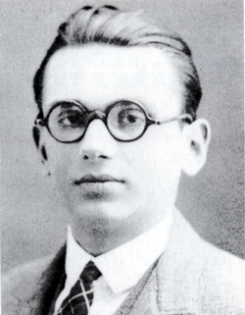
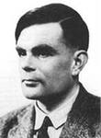
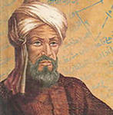
«Введение»
Лекция №1
Исторические сведения
Курт Гедель
1906-1978
Алан Тьюринг
1912-1954
Мухаммед ибн Муса Хорезми
783– 850
Кафедра ИУ4 «Проектирование и технология производства ЭА» http://nanotech.iu4.bmstu.ru

Slide 8
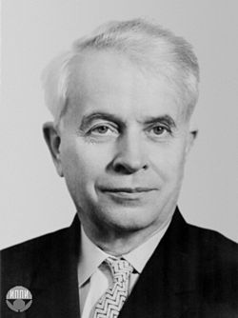
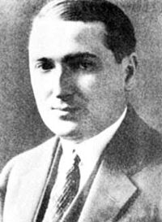
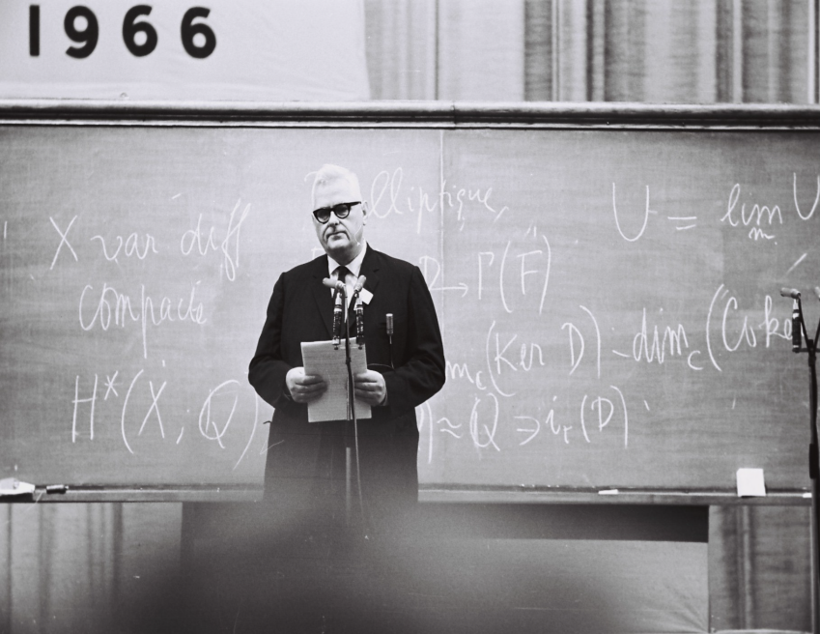
«Введение»
Лекция №1
Исторические сведения
Эмиль Пост
1897-1954
Андрей Андреевич Марков
1903-1979
АЛОНЗО ЧЕРЧ
1903-1995
Кафедра ИУ4 «Проектирование и технология производства ЭА» http://nanotech.iu4.bmstu.ru

Slide 9
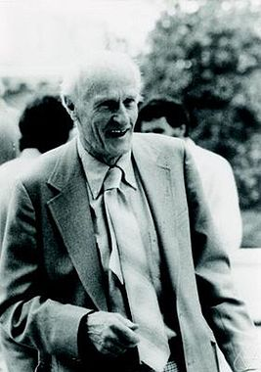
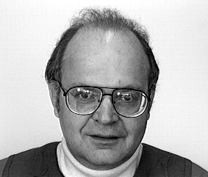
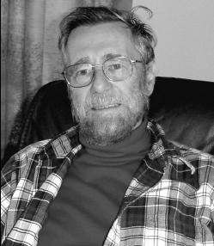
«Введение»
Лекция №1
Исторические сведения
Эдсгер ДЕЙКСТРА
1930-2002
Дональд КНУТ
(р. 1938)
Стивен Коул Клини
1909-1994
Кафедра ИУ4 «Проектирование и технология производства ЭА» http://nanotech.iu4.bmstu.ru

Slide 10

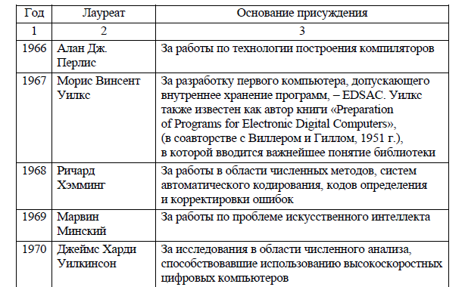
«Введение»
Лекция №1
Лауреаты премии Тьюринга
Кафедра ИУ4 «Проектирование и технология производства ЭА» http://nanotech.iu4.bmstu.ru

Slide 11
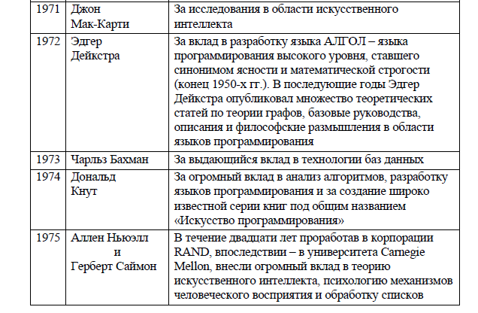
«Введение»
Лекция №1
Лауреаты премии Тьюринга
Кафедра ИУ4 «Проектирование и технология производства ЭА» http://nanotech.iu4.bmstu.ru

Slide 12
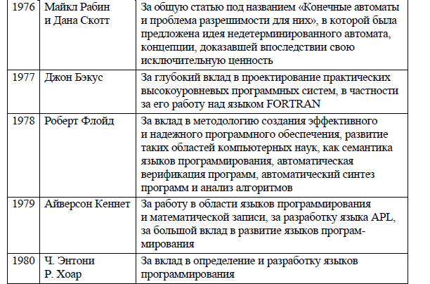
«Введение»
Лекция №1
Лауреаты премии Тьюринга
Кафедра ИУ4 «Проектирование и технология производства ЭА» http://nanotech.iu4.bmstu.ru

Slide 13
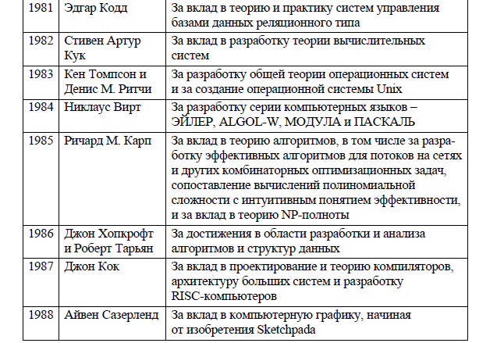
«Введение»
Лекция №1
Лауреаты премии Тьюринга
Кафедра ИУ4 «Проектирование и технология производства ЭА» http://nanotech.iu4.bmstu.ru

Slide 14
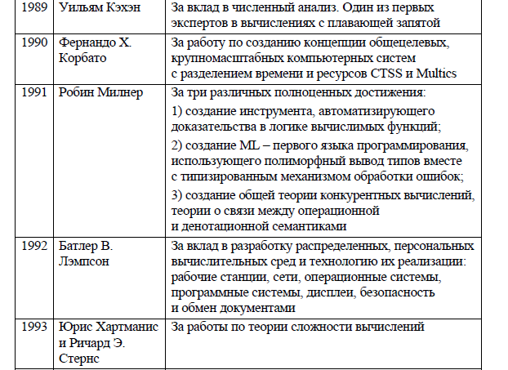
«Введение»
Лекция №1
Лауреаты премии Тьюринга
Кафедра ИУ4 «Проектирование и технология производства ЭА» http://nanotech.iu4.bmstu.ru

Slide 15
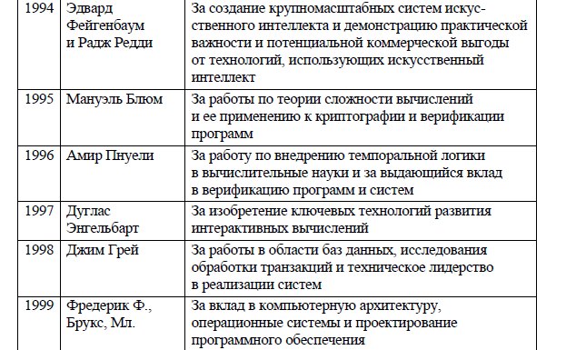

«Введение»
Лекция №1
Лауреаты премии Тьюринга
Кафедра ИУ4 «Проектирование и технология производства ЭА» http://nanotech.iu4.bmstu.ru

Slide 16
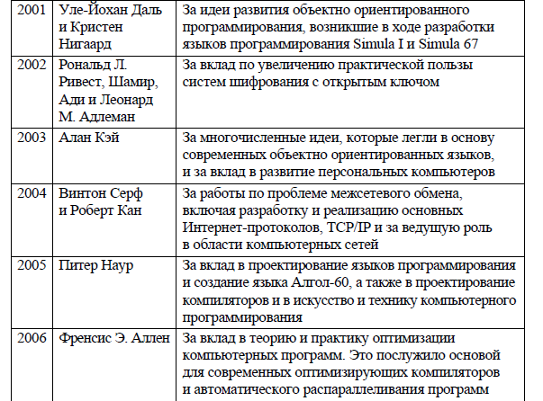
«Введение»
Лекция №1
Лауреаты премии Тьюринга
Кафедра ИУ4 «Проектирование и технология производства ЭА» http://nanotech.iu4.bmstu.ru

Slide 17
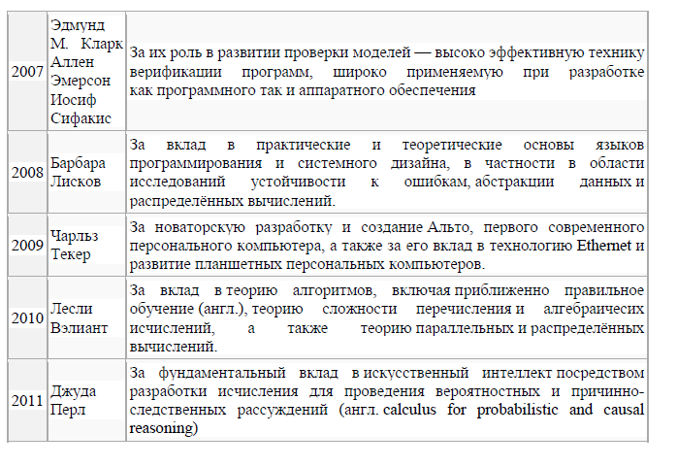
«Введение»
Лекция №1
Лауреаты премии Тьюринга
Кафедра ИУ4 «Проектирование и технология производства ЭА» http://nanotech.iu4.bmstu.ru

Slide 18
«Введение»
Лекция №1
Лауреаты премии Тьюринга
2012
Сильвио Микали
Шафи Гольдвассер
За новаторские работы по вероятностному шифрованию (в том числе, первую вероятностную криптосистему с открытым ключом) и работы по применению доказательств с нулевым разглашением в криптографических протоколах
Кафедра ИУ4 «Проектирование и технология производства ЭА» http://nanotech.iu4.bmstu.ru

Slide 19
«Введение»
Лекция №1
Лауреаты премии Тьюринга
2013
Лесли Лэмпорт
За фундаментальный вклад в теорию и практику распределённых и взаимодействующих систем, отмеченный открытием таких понятий, как причинность и логические часы, безопасность и живучесть, реплицируемые автоматы, последовательная согласованность
Кафедра ИУ4 «Проектирование и технология производства ЭА» http://nanotech.iu4.bmstu.ru

Slide 20
«Введение»
Лекция №1
Лауреаты премии Тьюринга
2014
Майкл Стоунбрейкер
За фундаментальный вклад в принципы и практики, лежащие в основаниях современных систем управления базами данных
Кафедра ИУ4 «Проектирование и технология производства ЭА» http://nanotech.iu4.bmstu.ru

Slide 21
«Введение»
Лекция №1
Лауреаты премии Тьюринга
2015
Уитфилд Диффи
Мартин Хеллман
За фундаментальный вклад в криптографию
Кафедра ИУ4 «Проектирование и технология производства ЭА» http://nanotech.iu4.bmstu.ru

Slide 22
«Введение»
Лекция №1
Основные выводы:
Рассмотрены основные понятия функциональной логики и теории алгоритмов;
Изучена структура курса;
Кафедра ИУ4 «Проектирование и технология производства ЭА» http://nanotech.iu4.bmstu.ru

